Slide 1
René Descartes - racionalizmus
Prvé obdobie novovekej filozofie, spor racionalizmu a empirizmu

Slide 2
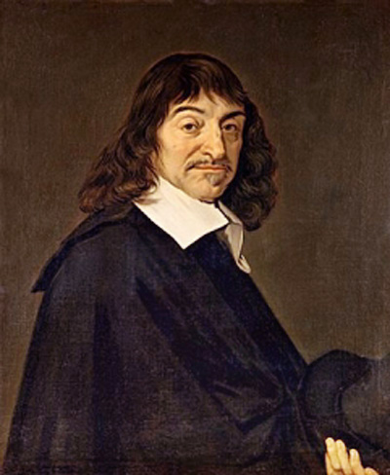
René Descartes
1596 – 1651/Cartesius/
Šľachtic,matematik filozof – dualista
Dielo: Úvahy o prvej filozofii, Princípy filozofie, Rozprava o metóde
Problémy:
  Matematika – karteziánsky súčin
  Gnozeológia – Cogito ergo sum, teória o vrodených ideách
  Ontológia – 2 podstaty

Slide 3
Odpovedzte na otázku: Iba na základe čoho možno dospieť k pravde? Vychádzajte z textu!
„Čokoľvek som kedy pripúšťal ako celkom pravdivé, čerpal som alebo zo zmyslov, alebo prostredníctvom zmyslov; no prišiel som na to, že nás občas klamú, a rozumnosť prikazuje nikdy celkom nedôverovať tomu, čo nás čo len jediný raz oklamalo.“ (Úvahy o prvej filozofii)

Slide 4
Gnozeológia - rozum východiskom a kritériom poznania
Postup pri riešení problémov:
Problém musí byť jasný a nemožno o ňom pochybovať – metodická skepsa, cogito ergo sum
Rozdelenie problému na kroky
Postupovať od jednoduchých k zložitým javom
Záver – prehľad postupu
Body 2 - 4 sú technické
  začiatok novovekej subjektivity
záruky racionalizmu sú vo vrodených ideách
Deduktívna metóda
Zamyslite sa a povedzte v čom spočíva význam Descartesovej metódy!

Slide 5
Deduktívna metóda
Dedukcia je myšlienkový postup, kedy zo všeobecného faktu vyvodím (usúdim) konkrétny záver.
Dedukcia sa využíva okrem iného i v kriminalistike, mám nejaký prípad vylučovacou metódou postupne prídem na to, kto je páchateľ
Mám pokazené auto. Vylúčim funkčné časti a ostane mi závada.

Slide 6
Ontológia - dualizmus
Boh
  univerzálne bytie, nemožno ho poznať, v ňom sú zahrnuté obidve podstaty
Dve podstaty
  Res cogitans –Vec mysliaca, moje vedomie Subjekt
  Res extensa – hmotný svet, vec rozpriestranená, všetko okolo nás, Objekt
  Myslím teda som - Cogito ergo sum
  Znamená že mám iba jednu istotu, z ktorej môžem vychádzať a to je fakt, že som, lebo ak by som nebol, nemohol by som si to myslieť.

Slide 7
Racionalizmus – R. Descartes
Všetko sa dá spochybniť iba to že si niečo myslím, to sa spochybniť nedá.
Medzi mojim vedomím a svetom okolo nás existuje prepojenie, lebo ak by nebolo, tak by som o tom svete nevedel. To prepojenie je samotná prítomnosť boha.

